Slide 1
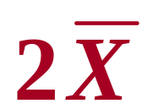

§7.2 估计量的优良性准则
当 X ～ U (0,θ),θ的矩法估计量为 ，而极大似然估计量为
对总体的一个参数，可用各种不同的方法去估计它，故一个参数的估计量很可能不唯一。
在众多的估计量中，选哪一个更好？选取 的标准是什么？
下面给出三个常用的优良性准则。

Slide 2
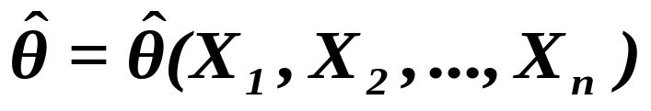
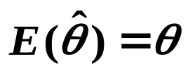

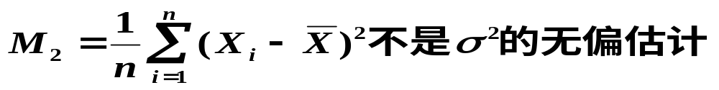
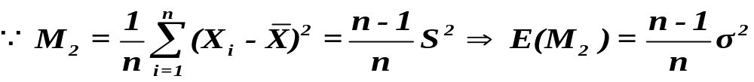

一.无偏性
定义：设 是未知参数θ 的
估计量，若 ，则称 为θ 的无偏估计量。
无偏估计量的含义：估计量没有系统误差
S²是σ²的无偏估计
注意：
总体期望

Slide 3
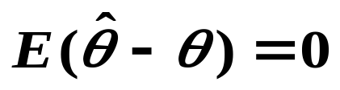
二.有效性
A_{k} 是 γ_{k}的 无 偏 估 计 量
样本的k阶原点矩是总体k阶原点矩的无偏估计量。
无 偏 估 计 量的不唯一性
一个未知参数可有不同的无偏估计量。
一个参数可有很多无偏估计，哪一个更好呢？
无偏估计只能保证无系统误差,即
但是却可能有极大的偏差。 为减小估计偏差，
一个优良的估计量，其方差应该较小

Slide 4
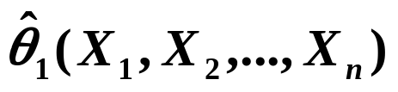
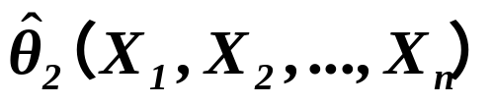
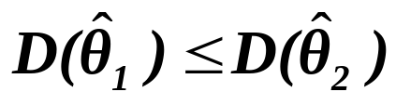
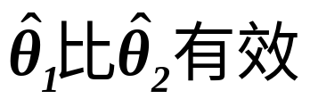
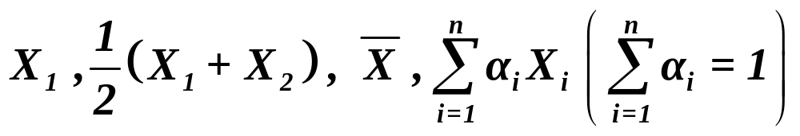
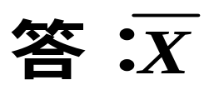
定义：设 和 是未知参
数θ 的两个无偏估计量, 若对θ 的所有可能取值有
则称 。
思考：上例提到的几个总体数学期望μ的无偏估计
量哪个更有效？
见P164例7.2.3
证明无偏性并判断哪个更有效

Slide 5


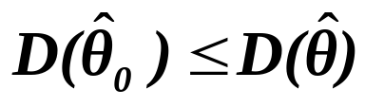
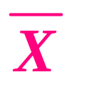
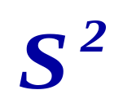
定义：设 是θ 的无偏估计量，若对θ 的任何
一个无偏估计量 都有 则称 为θ 的
最小方差无偏估计量.
注：设 X₁, X₂, …, X_{n}为来自正态总体X～N(μ, σ² )的样本，则 和 分别为μ和σ² 的最小方差无偏估计量。
三. 相合性
一个好的估计量应随着 样本容量n的增大 越来越接近未知参数的真值

Slide 6
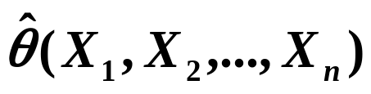
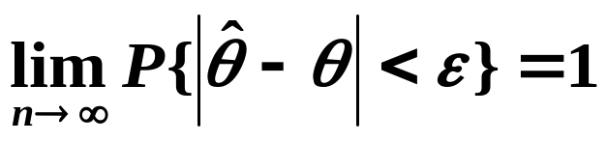


定义：设 是未知参数θ 的估计量，若对任意的ε>0，有
则称 为θ 的相合估计量(一致估计量)。
相合估计量的证明
P165例7.2.5
是μ的相合估计量;
S²和M₂都是σ²的相合估计量。
A_{k}为γ_{k}的相合估计量
注：由于在实际生活中往往难以增大样本容量，且证明估计量的相合性并非容易，因此，实际中常常使用无偏性和有效性这两个标准。

Slide 7
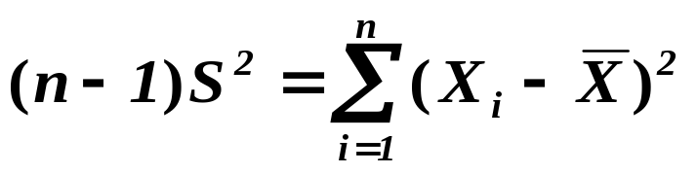
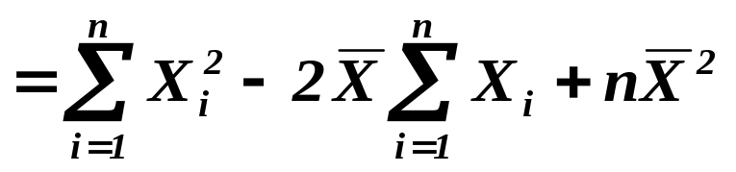
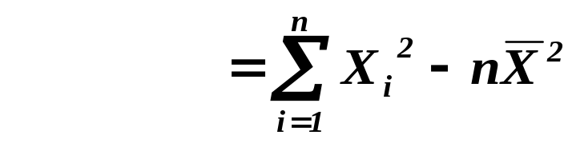
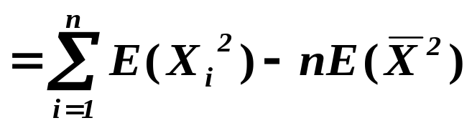


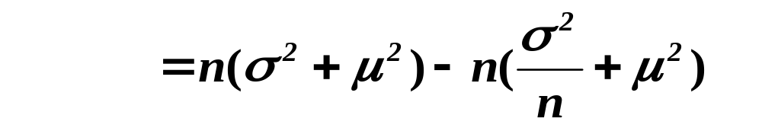



S² 是 σ² 的 无 偏 估 计 量
例 设总体的方差D(X)= σ² >0，则样本方差S² 是σ²的无偏估计。（总体的数学期望μ未知！）
分析：关键在于E ( S²) = σ²是否成立。
证明：

Slide 8
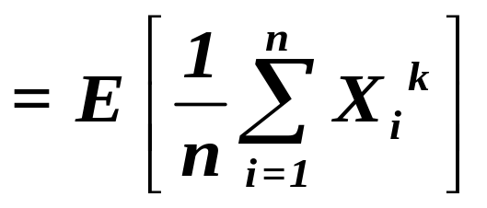
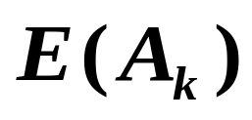
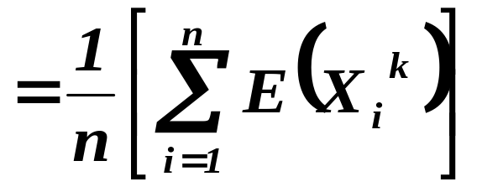
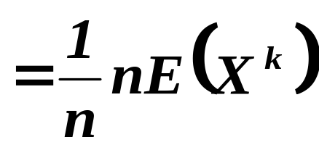
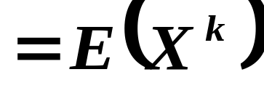
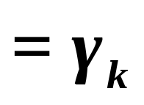
A_{k} 是 μ _{k}的 无 偏 估 计 量
例 证明：设总体X 的k 阶原点矩γ_{k}存在，则样本的k 阶原点矩A_{k}为γ_{k}的无偏估计。
证明：

Slide 9
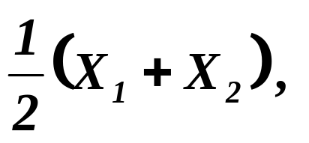
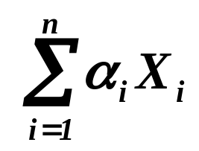
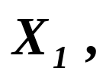
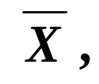
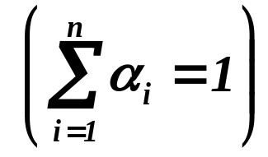
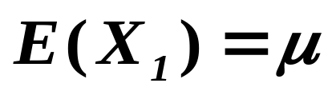
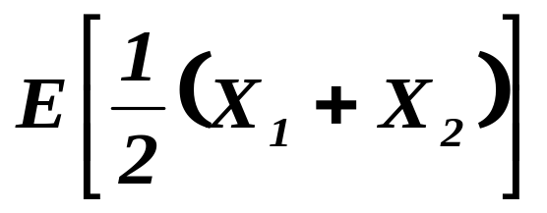
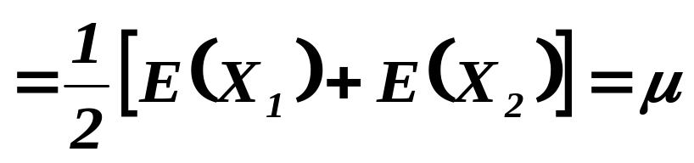
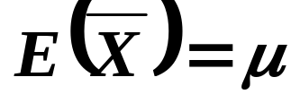
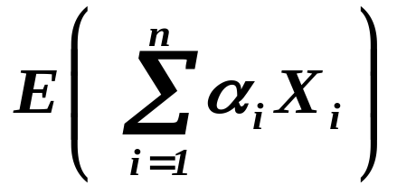
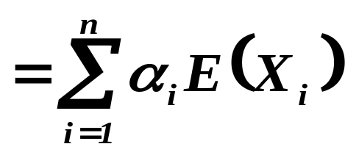
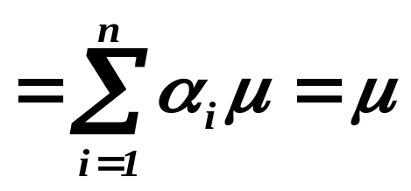
无 偏 估 计 量 的 不 唯 一 性
证明：
例
均为总体X 的数学期望E ( X )=μ的无偏估计量。
证明：

Slide 10
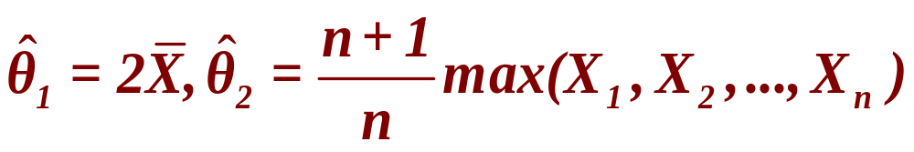
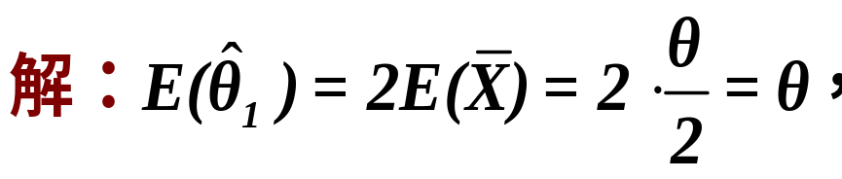
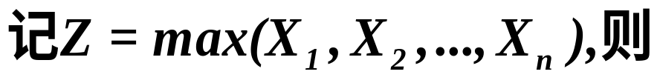
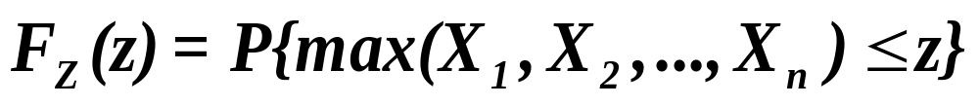
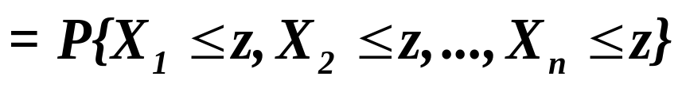
证明无偏性并判断哪个有效
例 设总体X~U[0,θ],θ >0 未知，X₁，X₂，…,X_{n}是取自X的一个样本,试证: 都是θ的无偏估计量；并比较它们哪一个更有效？
分析：要判断是否无偏估计，需要计算期望，要计算期望，需知道概率密度函数
利用样本X₁，X₂，…,X_{n}的独立同分布性有

Slide 11
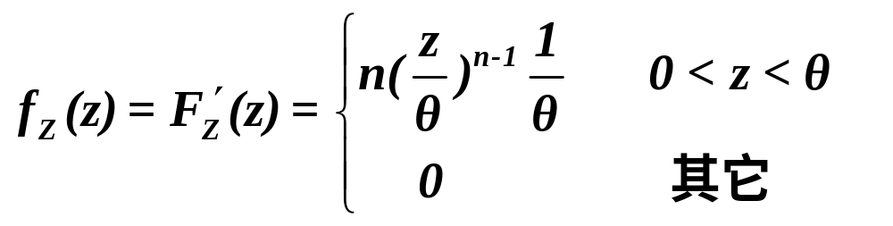
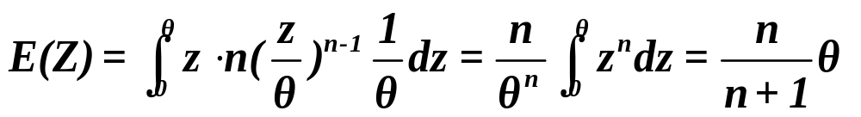
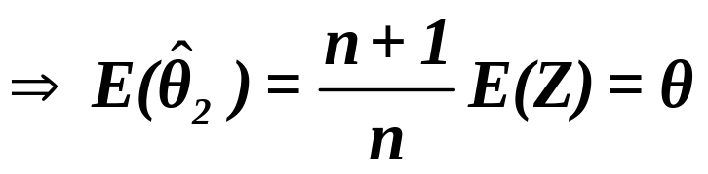
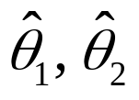
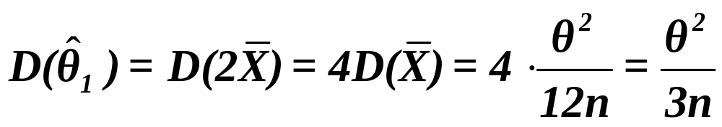


证明无偏性并判断哪个有效
可见 都是θ的无偏估计。

Slide 12






证明无偏性并判断哪个有效
可见 , 比 更有效。
且n越大， 比 优势越明显。
大样本条件下极大似然估计优于矩估计。

Slide 13




相合估计量的证明
例 设 X~N(0,σ²)，证明： 是σ²的相合估计量。
分析：1) 证明相合性往往用到切比雪夫不等式，
其中涉及期望与方差；
2) 这里计算方差较难，可先化为χ²分布，
再利用卡方分布的性质计算。
证明：

Slide 14



相 合 估 计 量 的 证 明
由切比雪夫不等式，有
故 是σ² 的相合估计量。

Slide 15



A_{k} 是 μ _{k}的 相合 估 计 量
例 证明：设总体X 的k 阶原点矩γ_{k}存在，则样本的k阶原点矩A_{k}为γ_{k}的相合估计量。
证明：
因为X₁, X₂, … X_{n} 相互独立同分布，从而
X₁^{k}，X₂^{k}，… ，X_{n}^{k}也相互独立同分布。
由辛钦大数定律
设{X_{i}} 是相互独立且同分布的随机变量序列，若X_{i} 有有限的数学期望a ,则 {X_{i}} 服从大数定律。
依概率收敛于0

